Slide 1
NIVELATORIO DE CIENCIAS BÁSICAS
UNIDAD 1: Ecuaciones Lineales
Mg. Silvana Mazo Muñoz
smazom@escolme.edu.co

Slide 2

JERARQUÍA EN LAS OPERACIONES
Definición: La jerarquía en las operaciones matemáticas, también conocida como el orden de las operaciones, es el conjunto de reglas que establece el orden para resolver una expresión aritmética con varias operaciones.
1. Signos de agrupación: (paréntesis, corchetes, llaves).
2. Potencias y raíces .
3. Multiplicaciones y divisiones .
4. Sumas y restas .

Slide 3
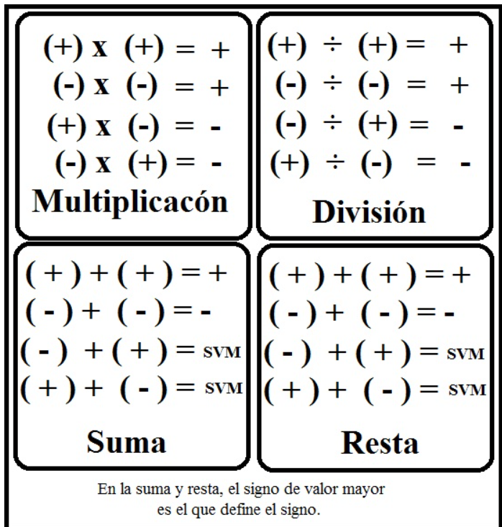
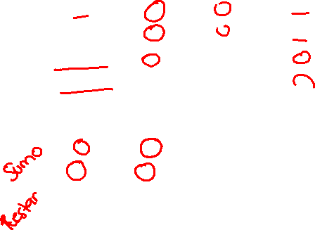
REGLA DE LOS SIGNOS

Slide 4
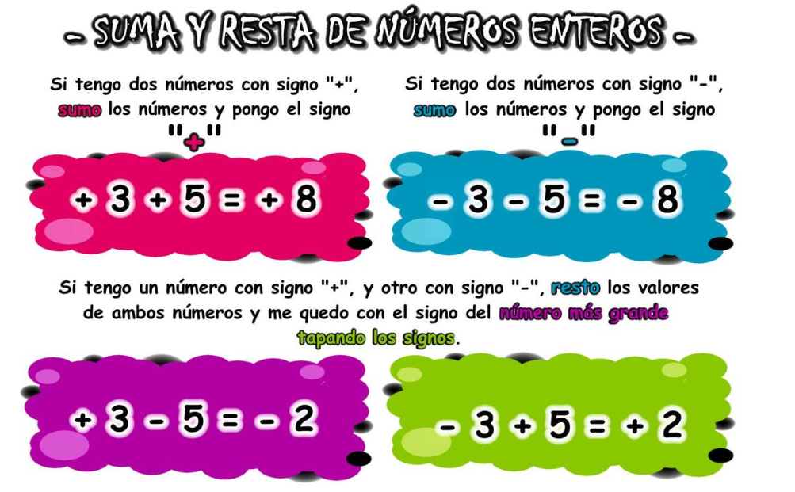
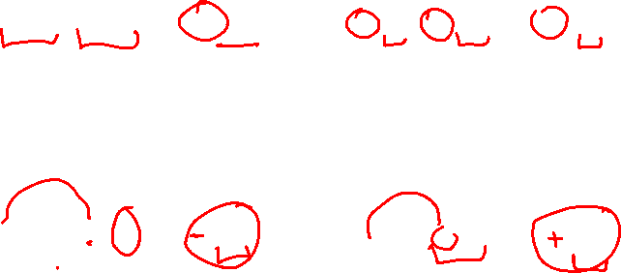
REGLA DE LOS SIGNOS

Slide 5
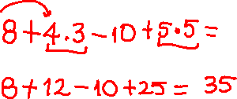

Slide 6
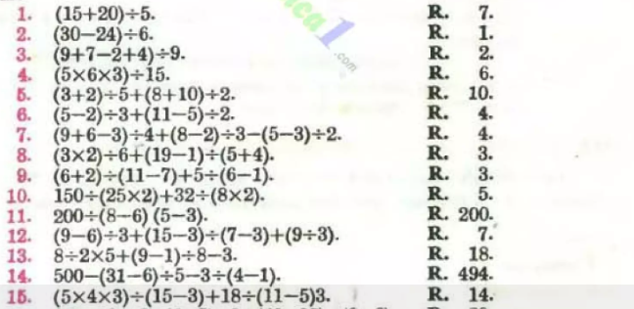
OPERACIONES COMBINADAS

Slide 7
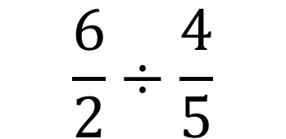
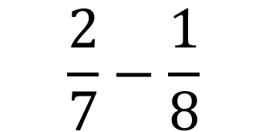
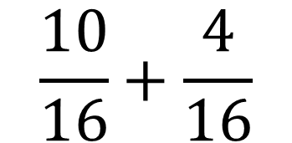
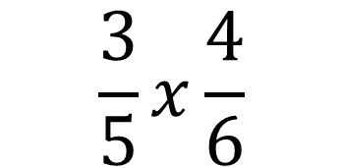
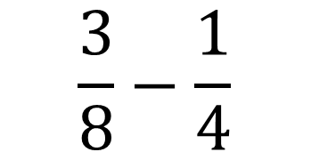
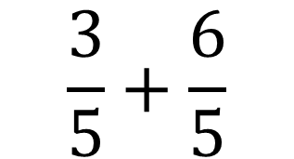
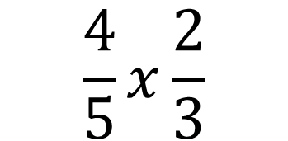
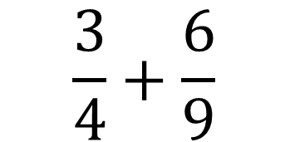
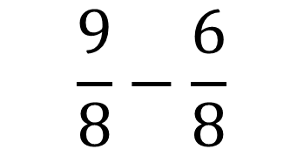
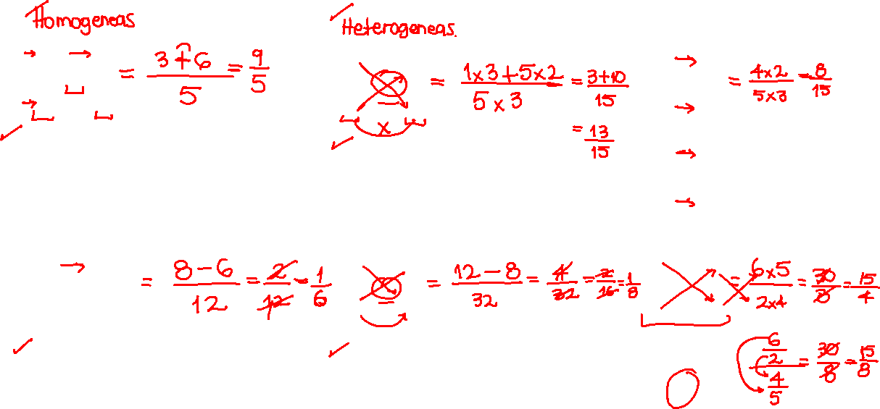
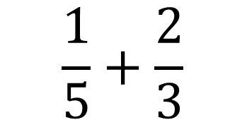
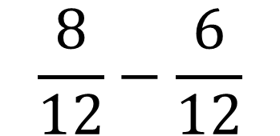
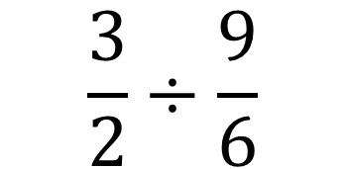
OPERACIONES FRACCIONES
$$\frac{3}{5}+\frac{6}{5}$$
$$\frac{1}{5}+\frac{2}{3}$$
$$\frac{4}{5}x\frac{2}{3}$$
$$\frac{10}{16}+\frac{4}{16}$$
$$\frac{3}{4}+\frac{6}{9}$$
$$\frac{3}{5}x\frac{4}{6}$$
$$\frac{8}{12}−\frac{6}{12}$$
$$\frac{3}{8}−\frac{1}{4}$$
$$\frac{6}{2}÷\frac{4}{5}$$
$$\frac{9}{8}−\frac{6}{8}$$
$$\frac{2}{7}−\frac{1}{8}$$
$$\frac{3}{2}÷\frac{9}{6}$$

Slide 8
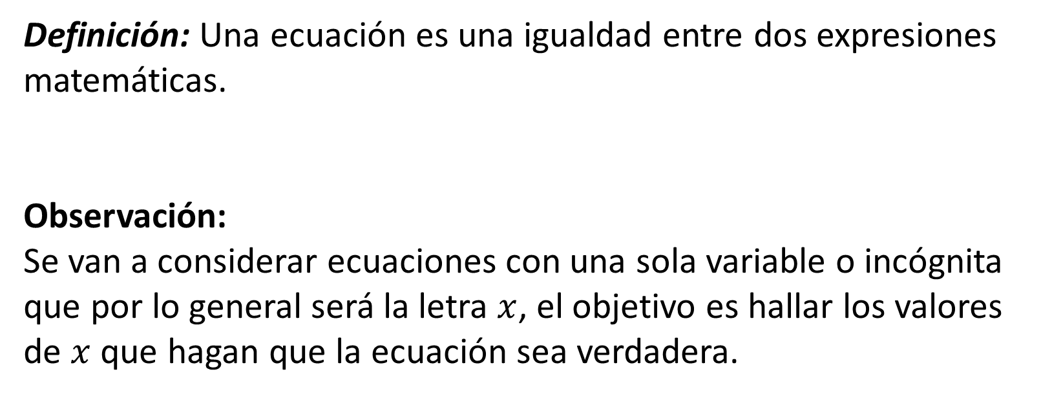

ECUACIONES
Definición: Una ecuación es una igualdad entre dos expresiones matemáticas.
Observación:
Se van a considerar ecuaciones con una sola variable o incógnita que por lo general será la letra $x$, el objetivo es hallar los valores de $x$ que hagan que la ecuación sea verdadera.

Slide 9
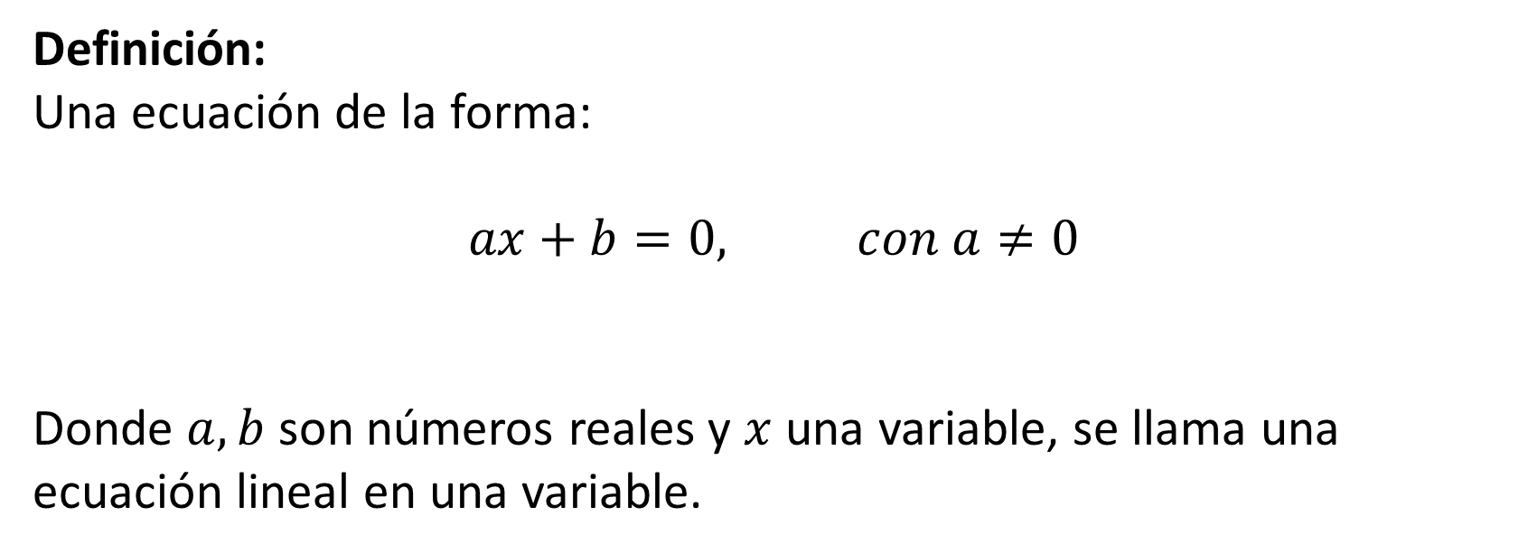

ECUACIONES LINEALES
Definición:
Una ecuación de la forma:
$$ax+b=0, con a≠0$$
Donde $a, b$ son números reales y $x$ una variable, se llama una ecuación lineal en una variable.

Slide 10

ECUACIONES LINEALES
Pasos para solucionar una ecuación lineal.
Quitamos paréntesis.
Quitamos denominadores.
Agrupamos los términos que tengan x en un lado de la igualdad y los términos independientes en el otro lado.
Reducimos los términos semejantes.
Despejamos la incógnita.

Slide 11


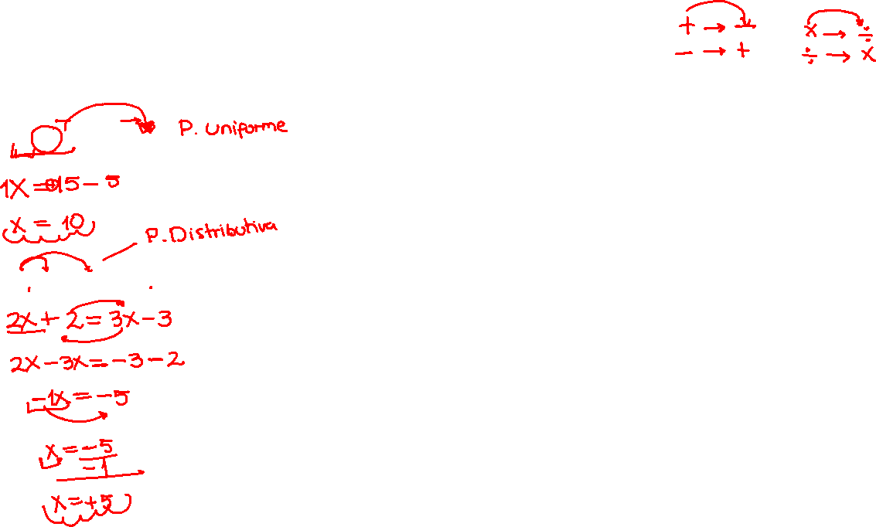
ECUACIONES LINEALES
Encontrar el valor de la variable que verifica la siguiente ecuación.
$$x+5=15$$
$$2\left(x+1\right)=3x −3$$

Slide 12

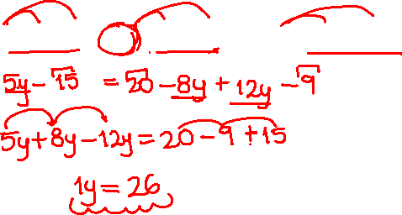
ECUACIONES LINEALES
Encontrar el valor de la variable que verifica la siguiente ecuación.
$$5\left(y−3\right)=4\left(5−2y\right)+3\left(4y−3\right)$$

Slide 13
ECUACIONES LINEALES
Encontrar el valor de la variable que verifica la siguiente ecuación.
$$−5x+4\left[3x−\left(7x−6\right)+2\left(3x−1\right)\right]=3\left(4−5x\right)$$

Slide 14
ECUACIONES LINEALES
Encontrar el valor de la variable que verifica la siguiente ecuación.
$$30−\left[−2x−3\left(3−4x\right)\right]=17−4\left[2−5\left(6−x\right)−7\left(2x+4\right)\right]$$

Slide 15
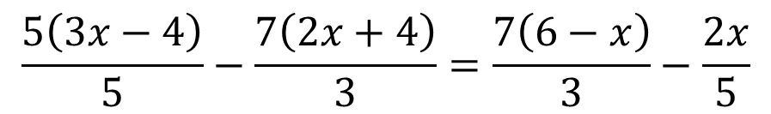
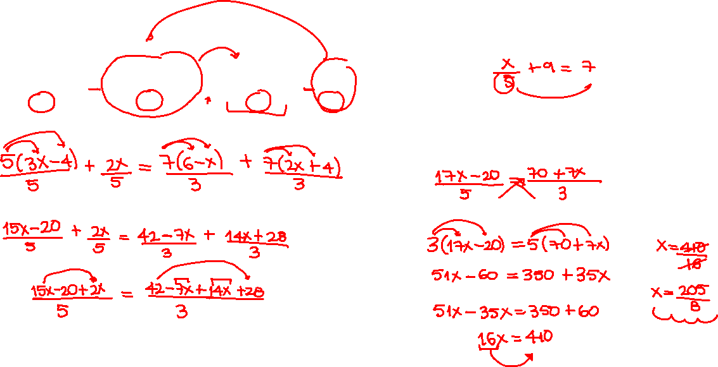
ECUACIONES LINEALES
Encontrar el valor de la variable que verifica la siguiente ecuación.
$$\frac{5\left(3x−4\right)}{5}−\frac{7\left(2x+4\right)}{3}=\frac{7\left(6−x\right)}{3}−\frac{2x}{5}$$

Slide 16
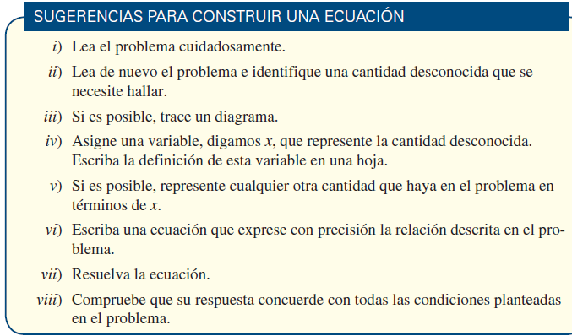

Problemas de aplicación de ecuaciones lineales

Slide 17
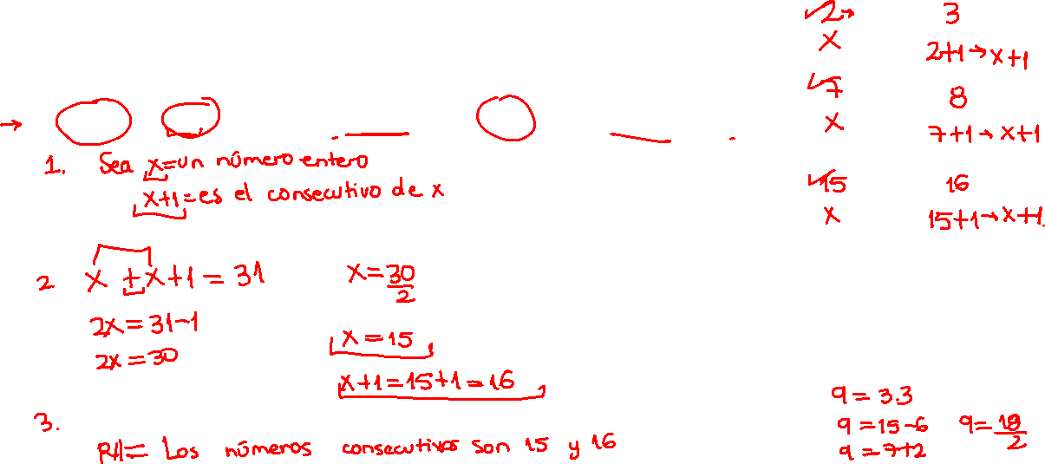
Problemas de aplicación de ecuaciones lineales
Plantee y resuelva el siguiente problema de aplicación
La suma de dos enteros consecutivos es 31. Hallar los enteros.

Slide 18
Problemas de aplicación de ecuaciones lineales
Plantee y resuelva el siguiente problema de aplicación
Una ejecutiva de una compañía de ingeniería gana un salario mensual más un bono de navidad de $8500. Si ella gana un total de $97300 durante todo el año, ¿cuál es su salario mensual?

Slide 19
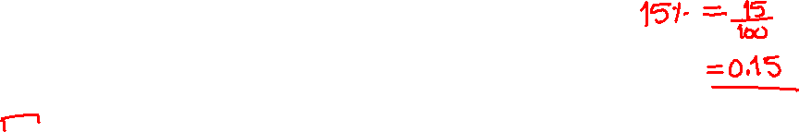
Problemas de aplicación de ecuaciones lineales
Plantee y resuelva el siguiente problema de aplicación
Una mujer gana 15% más que su esposo. Juntos ganan $68.875, ¿cuál es el salario anual del esposo?

Slide 20
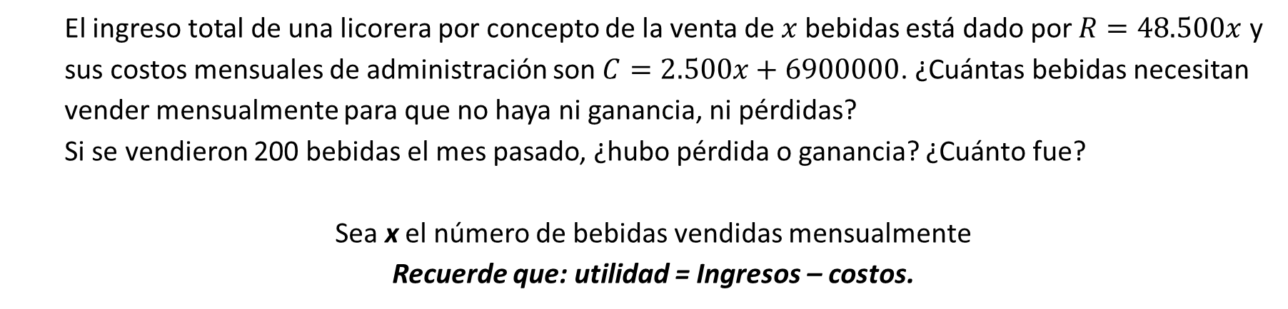
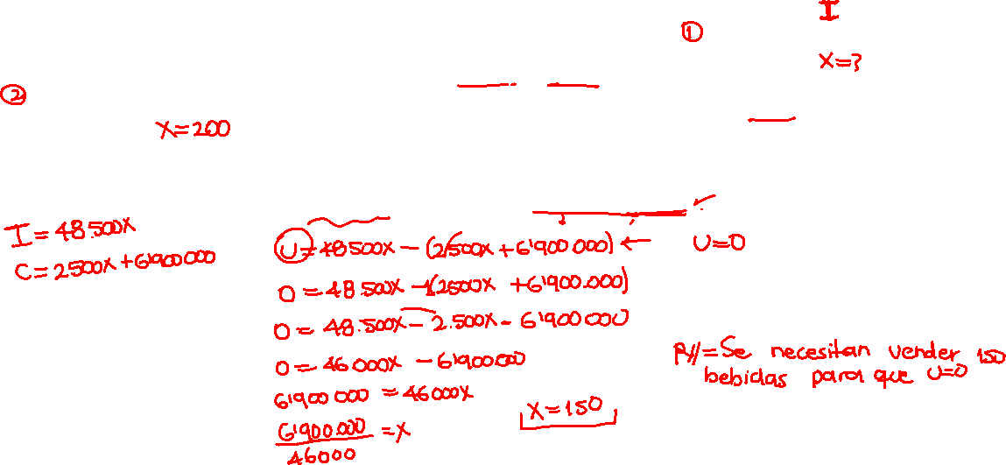
Problemas de aplicación de ecuaciones lineales
Plantee y resuelva el siguiente problema de aplicación
  El ingreso total de una licorera por concepto de la venta de $x$ bebidas está dado por $R=48.500x$ y sus costos mensuales de administración son $C=2.500x+6900000$. ¿Cuántas bebidas necesitan vender mensualmente para que no haya ni ganancia, ni pérdidas?
  Si se vendieron 200 bebidas el mes pasado, ¿hubo pérdida o ganancia? ¿Cuánto fue?
Sea x el número de bebidas vendidas mensualmente
Recuerde que: utilidad = Ingresos – costos.

Slide 21
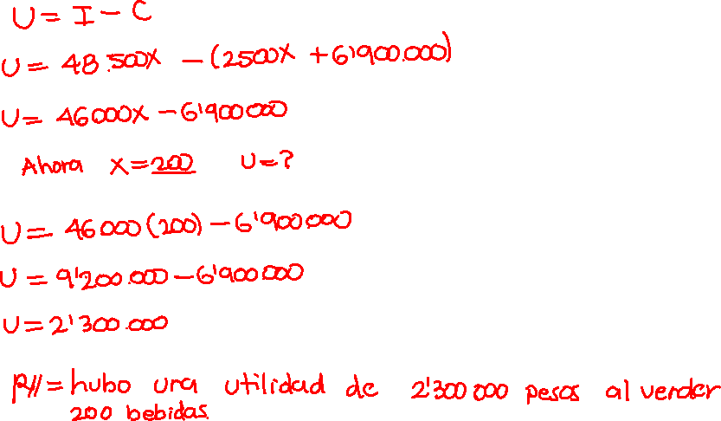

Slide 22
Problemas de aplicación de ecuaciones lineales
Plantee y resuelva el siguiente problema de aplicación
  Una compañía de alimentos produce cierto tipo de aceite para consumo doméstico, con un costo variable de $110 por tonelada. Si los costos fijos son $310000 por mes y el aceite se vende en $180 por tonelada, ¿cuántas toneladas deben venderse para que la compañía tenga una utilidad mensual de $1650000?

Slide 23
Problemas de aplicación de ecuaciones lineales
Plantee y resuelva el siguiente problema de aplicación
Un plomero y su ayudante trabajan juntos para reemplazar la tubería de una casa vieja. El plomero gana 35 dólares por hora por su trabajo y 20 dólares su ayudante. El plomero trabaja el triple del tiempo que su ayudante y el cargo final por mano de obra es de 5000 dólares. ¿Cuánto tiempo trabajaron el plomero y su ayudante en esta casa?

Slide 24
Problemas de aplicación de ecuaciones lineales
Plantee y resuelva el siguiente problema de aplicación
Hace 10 años la edad de David era los 3/5 de la edad que tendrá dentro de 20 años. ¿Cuál es la edad actual de David? (Rta: 55 años)

Slide 25
Problemas de aplicación de ecuaciones lineales
Plantee y resuelva el siguiente problema de aplicación
En una librería, Isabel compra un libro con la tercera parte de su dinero y una revista con las dos terceras partes de lo que le quedaba. Al salir de la librería le sobró $12000. ¿Cuánto dinero tenía Isabel al llegar a la librería? (Rta: $54000)

